Slide 1
OT
群同态第二定理
181250125 舒恪晗

Slide 2
回顾：正规子群

Slide 3
左陪集关系
设H是群G的子群，定义G上的二元关系R如下：∀a,b∈G, (a,b)∈R当且仅当b⁻¹a∈H
R是G上的等价关系
自反性：∀a∈G, a⁻¹a=e
对称性：注意a⁻¹b= (b⁻¹a)⁻¹
传递性：如果b⁻¹a∈H, c⁻¹b∈H, 则
c⁻¹a=c⁻¹(bb⁻¹)a=(c⁻¹b)(b⁻¹a)∈H
[a]_{R}=aH
x∈[a]_{R} ⇔ aRx ⇔ x⁻¹a=h∈H ⇔ a=xh ⇔ x=ah⁻¹ ∈aH

Slide 4
回顾：商群

Slide 5
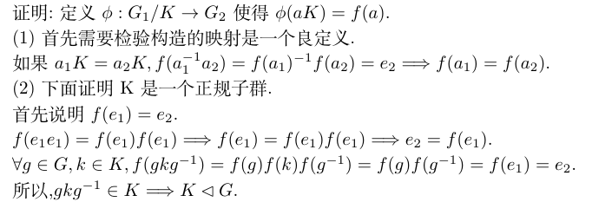
群同态基本定理

Slide 6
群同态基本定理

Slide 7
群同态第二定理

Slide 10
